Slide 1


Slide 2
Plan de la présentation
Avancement depuis la dernière rencontre
  Selon la planification
  En pratique
D'ici la prochaine rencontre
  Objectifs
  Stratégie adopté
Conclusions hâtives face à
l'accomplissement du projet
François Gervais – Rémi St-Onge

Slide 3
Avancement selon la planification
Section François
Tâches qui devaient être complêtées
  Expérimentation avec divers controlleurs
  Choix du contrôleur
  Programmation d'un pilote
  Test et déverminage du pilote
  Décodage des commandes
Voir diagramme de Gantt
François Gervais – Rémi St-Onge

Slide 4
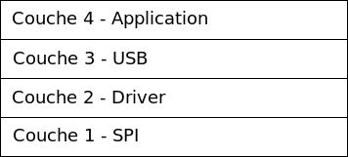
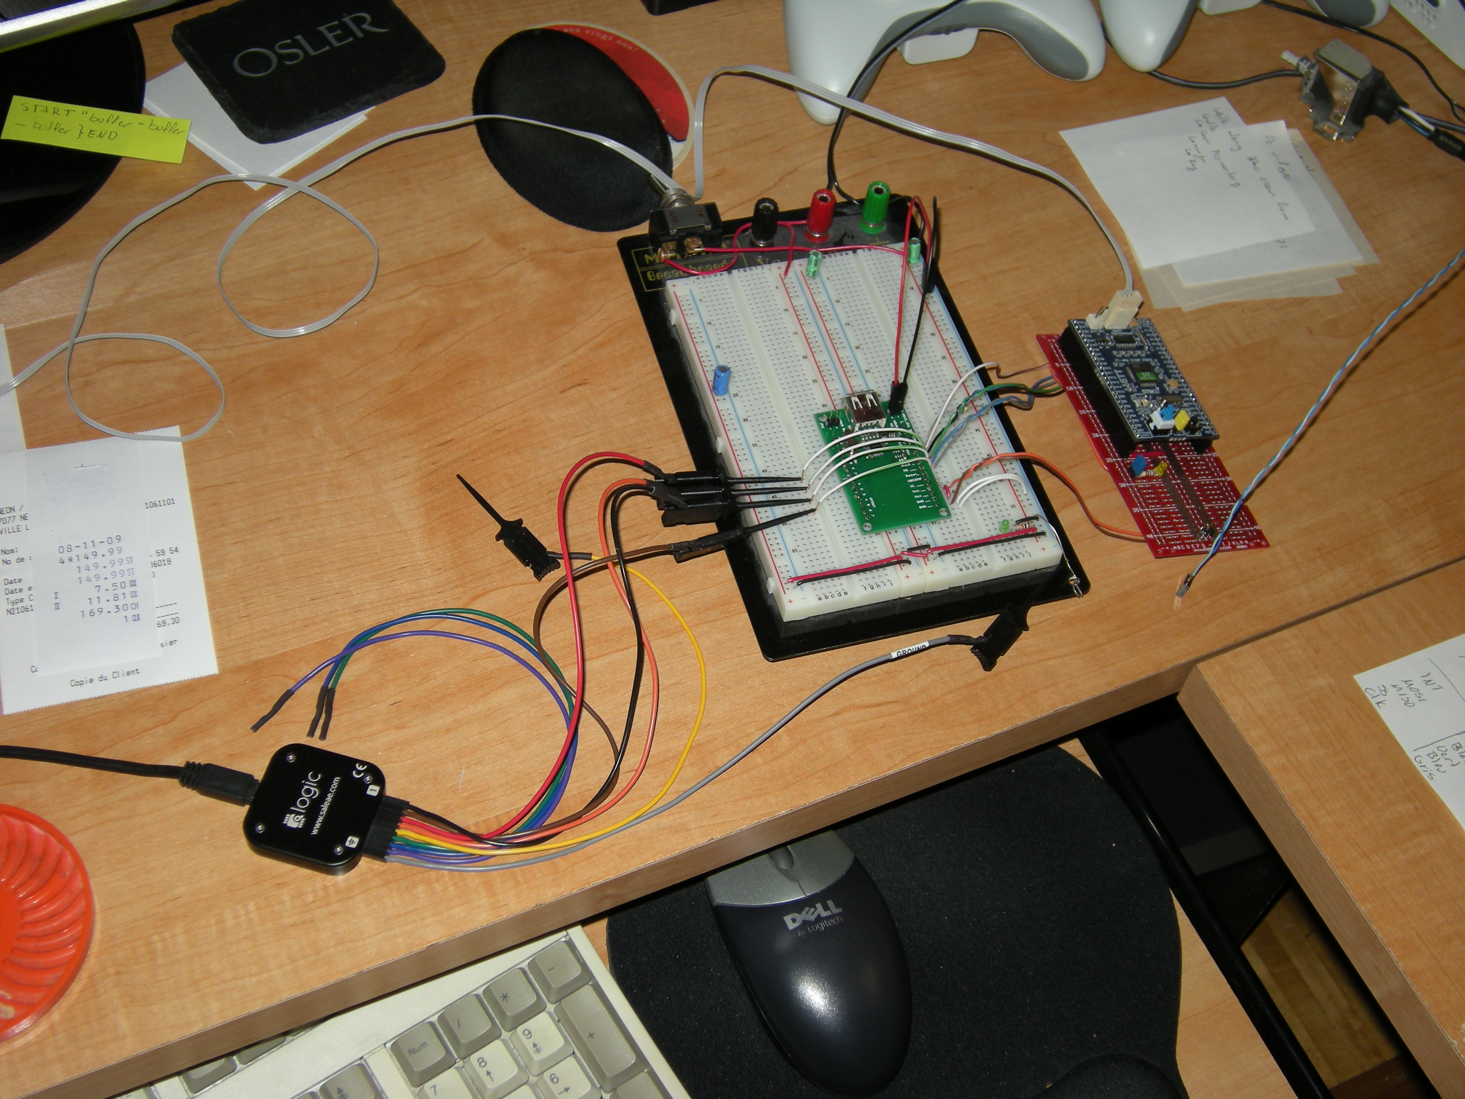
Avancement en pratique
Section François
Voir diagramme de séquence et démo
François Gervais – Rémi St-Onge

Slide 5
Objectifs et stratégie
Section François
Terminer la gestion des rapports USB
Faire les essais finaux
Planification de l'intégration du système
Début de la rédaction du rapport final
François Gervais – Rémi St-Onge

Slide 6
Conclusion
Section François
Le projet est sur la bonne voie et dans les temps
Compte tenu des tests préliminaires, le système devrait être bien adapté aux besoins
L'intégration du système sera probablement retardé dû au délai de manufacture du PCB
François Gervais – Rémi St-Onge

Slide 7
Section Rémi
Avancement depuis la dernière rencontre
  Selon la planification
  En pratique (retard)
D'ici la prochaine rencontre
  Objectifs

Slide 8
Section Rémi
Taches qui devaient être complétés
  Communication RS232
  Lecture PWM
  Multiplexeur de source
  Réorganisation des arrêts d'urgences
  Réorganisation des récepteurs

Slide 9
Section Rémi
Taches qui devaient être complétés
  Communication RS232: 80% complété
  Lecture PWM: 5% complété
  Multiplexeur de source: 70% complété
  Réorganisation des arrêts d'urgences: 0% complété
  Réorganisation des récepteurs:0% complété

Slide 10
Section Rémi
Objectifs et Stratégie
  Réorganisation des arrêts d'urgences et des récepteurs sera fait par l'équipe de Capra lorsque le moment sera venu de câbler Herbinator.
  Commencer le PCB est primordial, le code qui n'est pas terminé pourra être effectué pendant l'attente de la fabrication du PCB.
  Début de la rédaction du rapport final

